Slide 1

MATEMÁTICO

Slide 2

DIVISIÓN

Slide 3
DIVISIÓN
DIVISOR
18 : 3 =
DIVIDENDO
6
-1 8
0 0
COCIENTE
RESTO

Slide 4





Ejercitemos…
Ver el DIVISOR y ayudarme con las tablas de multiplicar. (TABLA DEL 9)
7 2 9 =
8
Ver el dividendo y empezar de izquierda a derecha. Si el primer nº es igual o mayor al divisor lo separo. Si es menor al divisor lo junto con el número que está a su lado. En este caso el 7 es menor LO JUNTO con el 2.
7 2
0 0
PREGUNTA
¿qué nº multiplicado por 9 (divisor) me da 72 (dividendo)?
En este caso 9 multiplicado por 8 me da 72, por lo tanto, ubico el 8 en el resultado y el 72 debajo del 72 y luego resto.
72 – 72 = 0
En este caso como el RESTO es 0, esta división es clasificada como EXACTA, porque NO sobra nada.

Slide 5
Ejercitemos…
Ver el DIVISOR y ayudarme con las tablas de multiplicar. (TABLA DEL 6)
5 4 6 =
9
Ver el dividendo y empezar de izquierda a derecha. Si el primer nº es igual o mayor al divisor lo separo. Si es menor al divisor lo junto. En este caso el 5 es menor LO JUNTO con el 4.
5 4
0 0
PREGUNTA
¿qué nº multiplicado por 6 (divisor) me da 54 (dividendo)?
En este caso 6 multiplicado por 9 me da 54, por lo tanto, ubico el 9 en el resultado y el 54 debajo del 54 y luego resto.
54 – 54 = 0
En este caso como el RESTO es 0, esta división es clasificada como EXACTA, porque NO sobra nada.

Slide 6
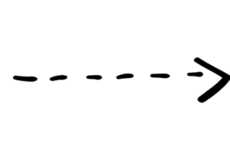
Ejercitemos…
Ver el DIVISOR y ayudarme con las tablas de multiplicar. (TABLA DEL 2)
8 2 2 =
4
1
Ver el dividendo y empezar de izquierda a derecha. Si el primer nº es igual o mayor al divisor lo separo. Si es menor al divisor lo junto. En este caso el 8 es mayor LO SEPARO.
8
0
2
2
PREGUNTA
¿qué nº multiplicado por 2 me da 8?
En este caso 4 multiplicado por 2 me da 8, por lo tanto, ubico el 4 en el resultado y el 8 debajo del 8 y luego resto.
8 – 8 = 0. Continuar con el 2.
0
En este caso como el RESTO es 0, esta división es clasificada como EXACTA, porque NO sobra nada.

Slide 7
DIVISIÓN

Slide 8
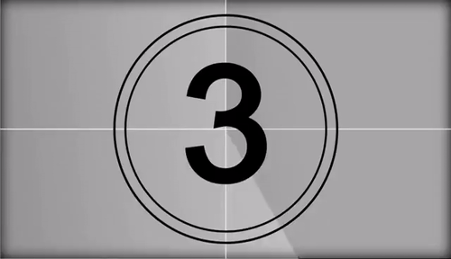
TEN A MANO TUS TABLAS DE MULTIPLICAR
¡REGISTRA EL
PUNTAJE
OBTENIDO!
NOTA:
Las actividades que vienen a continuación tienen una duración de 1 minuto. Para esto, debes utilizar un cuaderno y desarrollar las operaciones matemáticas que aparecen.
Selecciona la alternativa que creas correcta dando click en su respuesta.

Slide 9

Si es necesario IMPRIME los pasos a seguir para desarrollar las divisiones que vienen a continuación.
1º → Ver el DIVISOR y pensar en la tabla del _____
2º → Ver el DIVIDENDO y fijarme en el primer número de izquierda a derecha y ver si ese número es igual o mayor al DIVISOR LO SEPARO. Si ese número es MENOR, LO JUNTO.
3º → PREGUNTA: ¿___ multiplicado por qué número me da resultado __?
*SIEMPRE UBICAR EL RESULTADO HACIA EL LADO Y LOS PASOS HACIA ABAJO.

Slide 10

Resuelve…
6 7 5 =
1
3
5
1
7
1 5
0 2
31
13
10

Slide 11
Resuelve…
7 8 3 =
2
6
6
1
8
1 8
0 0
26
62
20

Slide 12
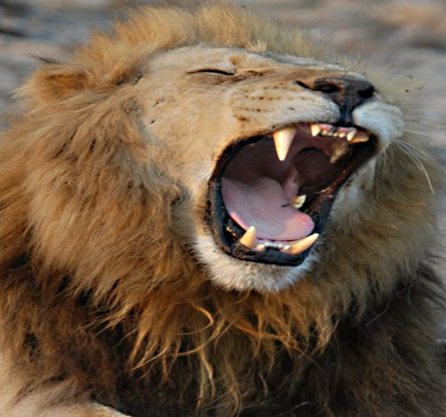
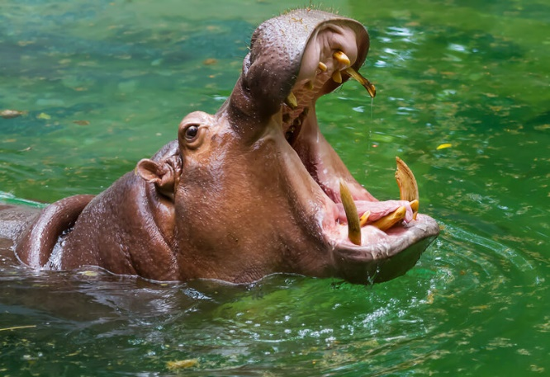
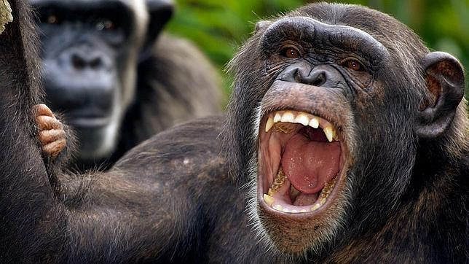
ADIVINANZA
DALE CLICK A LA IMAGEN QUE CREAS CORRECTA
¿Por qué me llamarán así? Será porque el día en que nací con ataque de hipo a mi bautizo asistí, y como tengo una enorme boca el ruido del hipo sí se nota.
LEÓN
HIPOPÓTAMO
MONO

Slide 13
Resuelve…
8 4 4 =
2
1
8
0
4
4
0
12
82
21

Slide 14
Resuelve…
9 5 2 =
4
7
8
1
5
1 4
0 1
74
47
87

Slide 15



DALE CLICK A LA IMAGEN QUE CREAS CORRECTA
A
D
I
V
I
N
A
N
Z
A
BOCA
Si quieres salir o entrar, por mí tendrás que pasar. Me puedes dejar abierta, junta o cerrada igual me quedaré callada.
VENTANA
PUERTA

Slide 16
Resuelve…
7 3 5 =
1
4
5
2
3
2 0
0 3
15
14
41

Slide 17
Resuelve…
9 3 6 =
1
5
6
3
3
3 0
0 3
51
14
15

Slide 18
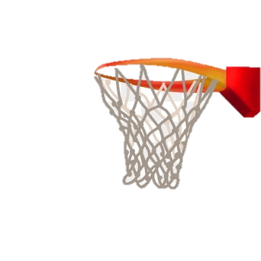
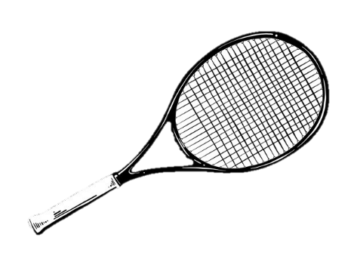
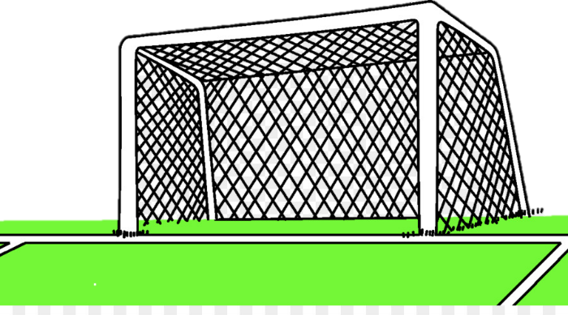
A
D
I
V
I
N
A
N
Z
A
DALE CLICK A LA IMAGEN QUE CREAS CORRECTA
ARO BÁSQUETBOL
Como rectángulo con malla se refieren a mí, tengo un guardián con manos forradas que se pasea delante de mí para impedir que la esfera entre en mí.
RAQUETA
ARCO DE FÚTBOL

Slide 19
Resuelve…
4 7 4 =
1
1
4
0
7
0 4
0 3
11
12
13

Slide 20
Resuelve…
5 5 5 =
1
1
5
0
5
5
0
10
11
51

Slide 21

¡Desafío!
111
4 5 5 4 =
1
1
3
112
4
0
5
4
113
1
5
1 2
0 3

Slide 22
PUNTAJE OBTENIDO

Slide 23


Slide 24
K.V.N
Reg. 85658

